Slide 1
联系方式
姓名：马涛
电话：18220535131
Email: tma@xidian.edu.cn
Office: 科技楼A-516

Slide 2
参考教材
中文版：“计算机网络”（第4版），潘爱民译，清华大学出版社。
Andrew S. Tanenbaum, Computer Networks, 4th ed, Prentice Hall, 2003
Andrew S. Tanenbaum, Computer Networks, 5th ed, Prentice Hall, 2011

Slide 3
考核方式
成绩评定
期末考试（闭卷）90分。
平时成绩（作业和考勤）10分。
编程项目（可选）10分。
题目： 类似QQ的聊天软件
技术支持：基本原理讲解和简单的程序例子。
工作方式：三个人为一个小组共同完成。
提交内容：源程序，演示示例，项目报告。

Slide 4
课程目的
掌握计算机网络的基本概念和体系结构。
什么是计算机网络？可以构建如此大规模的互联网的计算机网络的体系结构是什么？
理解计算机网络各层的功能和各层中协议的基本内容。
掌握网络的通信问题及常用解决方法。
媒体介入的问题，网络丢包的问题。
掌握网络编程的基本技能。
Socket 编程。

Slide 5
计算机网络
第一章：概述

Slide 6
计算机网络的概述
1.1计算机网络的应用
1.2计算机网络的组成
1.3计算机网络的体系结构

Slide 7
1.1 计算机网络的应用
1.1.1 商业应用
1.1.2 家庭应用

Slide 8
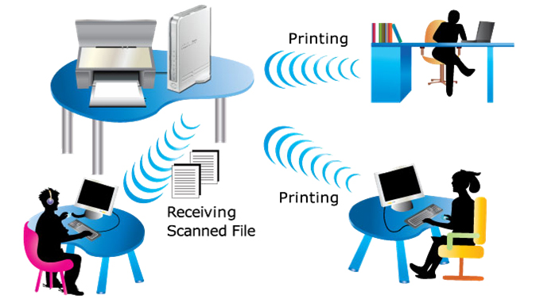
1.1.1 商业应用
设备的共享

Slide 9
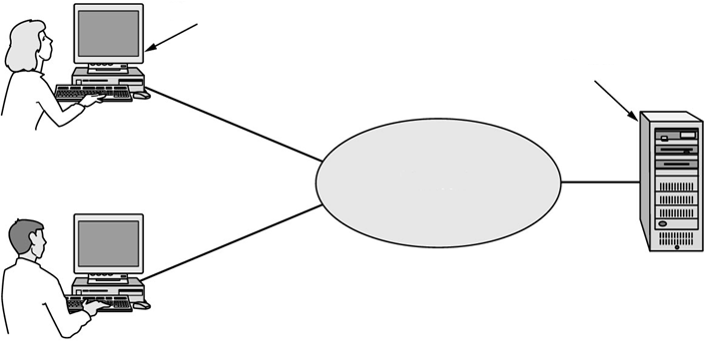
1.1.1 商业应用
数据资源共享：采用客户机和服务器模型
客户
服务器
网络

Slide 10




1.1.1 商业应用
虚拟专用网（virtual private network)
Google的服务器
VPN的客户
隧道
隧道
中国网络
美国网络
美国的VPN服务器
非VPN的客户

Slide 11
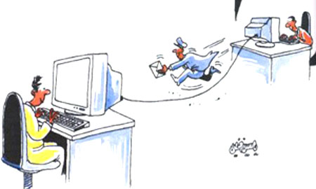
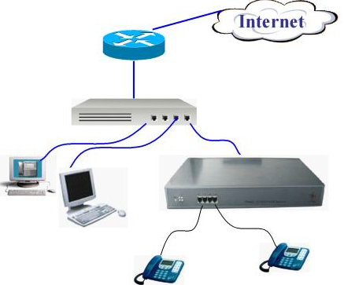
1.1.1 商业应用
Email
Voice over IP (VoIP)
Email
VoIP

Slide 12
1.1.2 家庭应用
访问远程信息
人与人的通信
电子商务

Slide 13
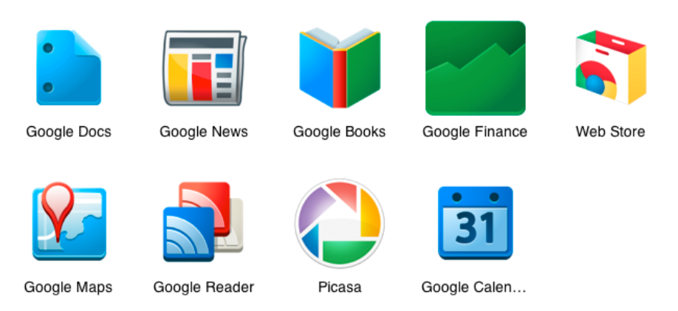
1.1.2 家庭应用
远程访问的应用例子：采用客户机和服务器模型

Slide 14
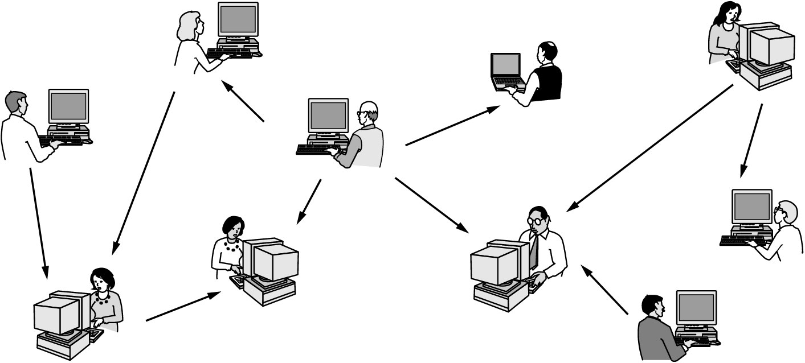
1.1.2 家庭应用
人与人的通信，采用对等网络模型
BitTorrent, 迅雷。

Slide 15
1.1.2 家庭应用
电子商务
标记 | 全称 | 例子
B2C | 企业对消费者 | 京东商城
B2B | 企业对企业 | 企业在网上购买原材料
G2C | 政府对消费者 | 网上纳税
C2C | 消费者对消费者 | 网上二手市场

Slide 16
计算机网络的概述
1.1计算机网络的应用
1.2计算机网络的组成
1.3计算机网络的体系结构

Slide 17
1.2 计算机网络的组成
世界上最大的计算机网络是因特网，从因特网的工作方式上看，可以划分为以下的两大块：
边缘部分 由所有连接在因特网上的主机组成。这部分是用户直接使用的，用来进行通信（传送数据、音频或视频）和资源共享。
核心部分 由大量网络和连接这些网络的路由器组成。这部分是为边缘部分提供服务的（提供连通性和交换）。

Slide 18
因特网的边缘部分与核心部分
因特网的边缘部分
主机
路由器
网络
因特网的核心部分

Slide 19
1.2.1 因特网的边缘部分
处在因特网边缘的部分就是连接在因特网上的所有的主机。这些主机又称为端系统(end system)。
计算机之间的通信
实际上是指：“运行在主机 A 上的某个程序和运行在主机 B 上的另一个程序进行通信”。
或者“主机 A 的某个进程和主机 B 上的另一个进程进行通信”。

Slide 20
计算机通信的两种方式
客户−服务器通信方式（C/S 方式）
即Client/Server方式
对等通信方式（P2P 方式）
即 Peer-to-Peer方式

Slide 21
1.2.1.1 客户——服务器通信方式
客户(client)和服务器(server)通信是指两个应用程序的通信。
客户程序是服务的请求方，服务器程序是服务的提供方。
客户−服务器通信方式所描述的是程序之间服务和被服务的关系。

Slide 22
运行
客户
程序
网络边缘
运行
服务器
程序
A
① 请求服务
B
客户
② 得到服务
网络核心
服务器
客户 A 向服务器 B 发出请求服务，
而服务器 B 向客户 A 提供服务。

Slide 23
客户程序的特点
被用户调用后运行，在打算通信时主动向远地服务器发起通信（请求服务）。因此，客户程序必须知道服务器程序的地址。
不需要特殊的硬件和很复杂的操作系统。

Slide 24
服务器程序特点
一种专门用来提供某种服务的程序，可同时处理多个远地或本地客户的请求。
系统启动后即自动调用并一直不断地运行着，被动地等待并接受来自各地的客户的通信请求。因此，服务器程序不需要知道客户程序的地址。
一般需要强大的硬件和特殊的操作系统支持。

Slide 25
1.2.1.2对等通信方式
对等通信方式(peer-to-peer，简写为 P2P)是指两个主机在通信时并不区分哪一个是服务请求方还是服务提供方。
只要两个主机都运行了对等连接软件（P2P 软件），它们就可以进行平等的、对等连接通信。
双方都可以下载对方已经存储在硬盘中的共享文档。

Slide 26
对等通信方式的特点
对等连接方式从本质上看仍然是使用客户服务器方式，只是对等连接中的每一个主机既是客户又同时是服务器。
例如主机 C 请求 D 的服务时，C 是客户，D 是服务器。但如果 C 又同时向 F提供服务，那么 C 又同时起着服务器的作用。

Slide 27
运行
P2P 程序
E
C
运行
P2P 程序
网络边缘
网络核心
F
运行
P2P 程序
D
运行
P2P 程序

Slide 28
优酷的视频服务系统采用的是什么方式？
网络边缘
A
B
客户
C/S
网络核心
服务器

Slide 29
当视频的量非常多的时候，单一的服务器就无法完成任务了。
Middleware
P2P
P2P
C/S
Middleware
Middleware
子网中
网络核心
互联网中
网络核心
P2P
P2P
C/S
Middleware
The Distributed System

Slide 30
分布式系统
分布式系统是由许多独立的计算机组成的一个系统。从外来用户看，它就是一个单一的系统。
它在计算机网络中应用非常的广泛。
分布式存储系统：用于Youku, 土豆等视屏网络，百度云盘等等。它的Middeware有：BigTable, Chord等。
分布式计算系统：大数据，云计算。它的Middleware有：google的Hoodoop， UC Berkeley Matei Zaharia 主导开发的spark。

Slide 31
分布式系统与计算机网络的关系
本质上讲，它是P2P网络+分布式系统算法（Middleware）。
分布式系统是一个计算机网络的延伸。
分布式系统是计算网络的一个非常重要的应用。
从整个互联网来讲，分布式系统可以看做一个单一的服务器。它所处的位置是在互联网的网络边缘。
从分布式系统内部来看，它可以看做是一个P2P网络。它所处的位置是在P2P网络的网络边缘。

Slide 32
1.2.2 因特网的核心部分
网络核心部分是因特网中最复杂的部分。
网络中的核心部分要向网络边缘中的大量主机提供连通性，使边缘部分中的任何一个主机都能够向其他主机通信（即传送或接收各种形式的数据）。
在网络核心部分起重要作用的是路由器(router)。
路由器是实现分组交换(packet switching)的关键构件，其任务是转发收到的分组，这是网络核心部分最重要的功能。

Slide 33
两种最重要的网络连接方式
电路交换连接方式
分组交换连接方式

Slide 34
1.2.2.1 电路交换连接方式
两部电话机只需要用一对电线就能够互相连接起来



Slide 35
更多电话相互连接
5 部电话机两两相连，需 10 对电线。
N 部电话机两两相连，需 N(N – 1)/2 对电线。
当电话机的数量很大时，这种连接方法需要的电线对的数量与电话机数的平方成正比。






Slide 36
使用交换机
当电话机的数量增多时，就要使用交换机来完成全网的交换任务。

…



交换机






Slide 37
“交换”的含义
在这里，“交换”(switching)的含义就是转接——把一条电话线转接到另一条电话线，使它们连通起来。
从通信资源的分配角度来看，“交换”就是按照某种方式动态地分配传输线路的资源。

Slide 38
电路交换的特点
电路交换必定是面向连接的。
电路交换的三个阶段：
建立连接
通信
释放连接

Slide 39
电路交换的特点
电路交换必定是面向连接的。
电路交换的三个阶段：
建立连接
通信
释放连接

Slide 40
电路交换举例
A 和 B 通话经过四个交换机
通话在 A 到 B 的连接上进行
交换机
交换机
D
F
A
交换机
交换机
B


C
交换机
G
E
用户线
用户线
电信网

Slide 41
电路交换传送计算机数据效率低
计算机数据具有突发性。
这导致通信线路的利用率很低。

Slide 42
1.2.2.2 分组交换连接方式
在发送端，先把较长的报文划分成较短的、固定长度的数据段。
报文
110100011010101011010101110001001101
假定这个报文较长
不便于传输

Slide 43
添加首部构成分组
每一个数据段前面添加上首部构成分组。
报文
数 据
数 据
数 据
分组 1
首部
分组 2
首部
分组 3
首部

Slide 44
分组交换的传输单元
分组交换网以“分组”作为数据传输单元。
依次把各分组发送到接收端（假定接收端在左边）。
分组 1
首部
数 据
分组 2
首部
数 据
分组 3
首部
数 据

Slide 45
分组首部的重要性
每一个分组的首部都含有地址等控制信息。
分组交换网中的结点交换机根据收到的分组的首部中的地址信息，把分组转发到下一个结点交换机。
用这样的存储转发方式，最后分组就能到达最终目的地。

Slide 46
收到分组后剥去首部
接收端收到分组后剥去首部还原成报文。
分组 1
首部
数 据
分组 2
首部
数 据
分组 3
首部
数 据
收到的数据

Slide 47
最后还原成原来的报文
最后，在接收端把收到的数据恢复成为原来的报文。
这里我们假定分组在传输过程中没有出现差错，在转发时也没有被丢弃。
报文
1101000110101010110101011100010011010010
数 据
数 据
数 据

Slide 48
因特网的核心部分
因特网的核心部分是由许多网络和把它们互连起来的路由器组成，而主机处在因特网的边缘部分。
在因特网核心部分的路由器之间一般都用高速链路相连接，而在网络边缘的主机接入到核心部分则通常以相对较低速率的链路相连接。
主机的用途是为用户进行信息处理的，并且可以和其他主机通过网络交换信息。路由器的用途则是用来转发分组的，即进行分组交换的。

Slide 49
网络核心部分
H₄
H₂
路由器
H₆
网络
主机
H₁
H₅
H₃

Slide 50
网络核心部分
H₄
H₂
路由器
B
H₆
D
E
主机
A
H₁
H₅
C
发送的
分组
H₃

Slide 51
分组交换网的示意图
H₄
H₂
注意分组路径的变化！
D
路由器
B
H₆
主机
H₁
E
H₂ 向 H₆ 发送分组
A
H₁ 向 H₅ 发送分组
H₅
C
H₃
互联网

Slide 52
注意分组的存储转发过程
H₄
H₂
在路由器 A 暂存
查找转发表
找到转发的端口
在路由器 C 暂存
查找转发表
找到转发的端口
在路由器 E 暂存
查找转发表
找到转发的端口
最后到达目的主机 H₅
D
路由器
B
H₁ 向 H₅ 发送分组
H₆
主机
H₁
E
A
H₅
C
H₃
互联网

Slide 53
路由器
在路由器中的输入和输出端口之间没有直接连线。
路由器处理分组的过程是：
把收到的分组先放入缓存（暂时存储）；
查找转发表，找出到某个目的地址应从哪个端口转发；
把分组送到适当的端口转发出去。

Slide 54
主机和路由器的作用不同
主机是为用户进行信息处理的，并向网络发送分组，从网络接收分组。
路由器对分组进行存储转发，最后把分组交付目的主机。

Slide 55
分组交换的优点
高效 动态分配传输带宽，对通信链路是逐段占用。
灵活 以分组为传送单位和查找路由。
迅速 不必先建立连接就能向其他主机发送分组。
可靠 保证可靠性的网络协议；分布式的路由选择协议使网络有很好的生存性。

Slide 56
分组交换带来的问题
分组在各结点存储转发时需要排队，这就会造成一定的时延。
分组必须携带的首部（里面有必不可少的控制信息）也造成了一定的开销。

Slide 57
两种交换的比较
电路交换
分组交换
P₁
P₂
P₁
连接建立
P₃
P₂
P₄
P₁
P₃
P₂
P₄
P₃
数据传送
报文
P₄
连接释放
A B C D
A B C D
比特流直达终点
分组
分组
分组
数据传送
的特点
存储
转发
存储
转发

Slide 58
计算机网络的概述
1.1计算机网络的应用
1.2计算机网络的组成
1.3计算机网络的体系结构

Slide 59
1.3 计算机网络的体系结构
为了实现规模巨大的因特网中任意两台计算机上的应用程序的可靠通信，计算机网络的体系结构的设计需要考虑以下问题：
如何使不同公司的网络设备可以相互替代？
如何使不同公司的网络软件可以相互替代？
如何使不同的网络设备相互通信？（无线笔记本和有线台式机）
Notes:
前两个问题是通过分层设计的方法解决的，第三个问题是通过IP协议解决的，第四个问题是通过传输层的设计解决的。

Slide 60
1.3.1 网络协议与层次划分
计算机网络的体系结构(architecture)是计算机网络的各层及其协议的集合。
主机1
主机2
3层协议
层3
实体3
实体3
层3与层2的接口
2层协议
层2
实体2
实体2
层2与层1的接口
1层协议
层1
实体1
实体1
物理信道

Slide 61
对等实体
在不同主机上的同一层上的可以发送或接收信息的硬件或软件进程。
实体
主机1
主机2
QQ通信协议
层3
QQ用户1
QQ用户2
UDP协议
层2
实体2
实体2
以太网协议
层1
实体1
实体1
物理信道

Slide 62
接口
接口是下层实体给上层实体提供的操作和服务的集合。
主机1
主机2
QQ通信协议
层3
QQ用户1
QQ用户2
UDP 套接字
UDP协议
层2
UDP 实体
UDP 实体
以太网协议
层1
实体1
实体1
物理信道

Slide 63
接口
UDP套接字
操作 | 含义
LISTEN | 阻塞程序，等待入境连接请求
CONNECT | 与等待中的对等实体建立连接
ACCEPT | 接收来自对等实体的入境连接请求
RECEIVE | 接收数据包
SEND | 发送数据包
DISCONNECT | 终止一个连接

Slide 64
协议
N层网络协议，是N层对等实体进行通信的规则、标准或约定。
主机1
主机2
HTTP协议
层5
Web客户
Web服务器
TCP协议
层4
TCP客户端
TCP服务器
IP协议
层3
IP 1
IP 2
……
……
物理信道

Slide 65
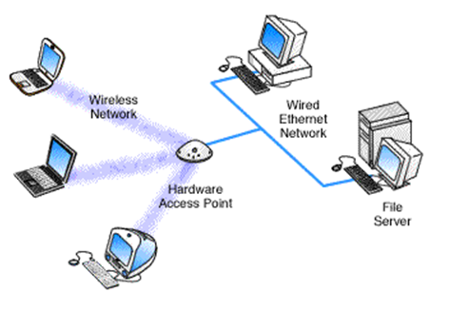
协议栈
协议栈是主机各层所采用的具体通信协议的集合。
主机1
IP
WiFi
802.3
HTTP
HTTP
主机2
TCP
TCP
IP
IP
802.3
WiFi

Slide 66
实体、协议、接口的关系
协议是“水平的”，即协议是控制对等实体之间通信的规则。
接口是“垂直的”，即接口是由下层向上层提供的操作和服务。
服务用户
实体(n + 1)
协议(n + 1)
实体(n + 1)
第 n + 1 层
服务
服务
接口
接口
第 n 层
服务提供者
实体(n)
协议(n)
实体(n)

Slide 67
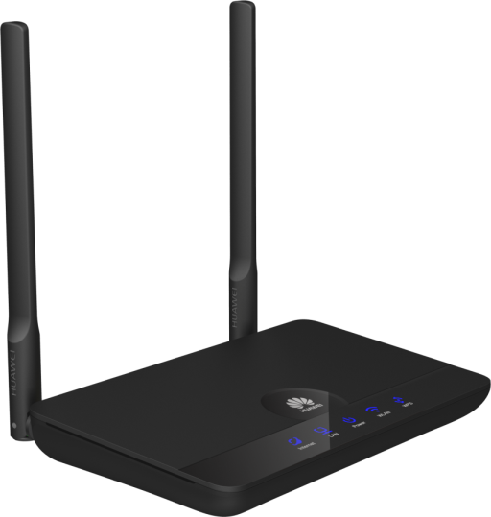
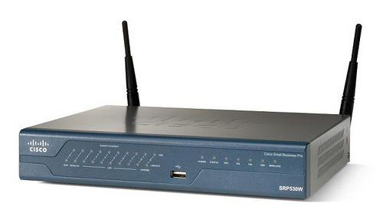
如何使不同公司的网络设备互相替代?
只要不同厂商的设备支持相应的协议栈就可以相互替换。
IP
WiFi
802.3
支持
支持

Slide 68
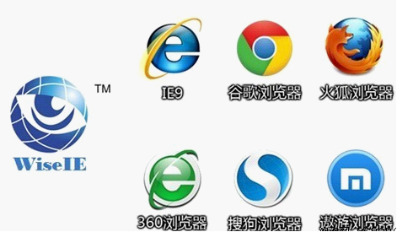
如何使不同公司的网络软件互相替代?
只要两个设备在同一层的的对等实体采用同一协议就可以通信。
HTTP/1.1
支持
支持

Slide 69
如何使各种网络设备相互通信？
主机1与主机2的通信是通过中间的路由器实现的。
主机1
IP
WiFi
802.3
HTTP
HTTP
主机2
TCP
TCP
IP
IP
802.3
WiFi

Slide 70
如何使所有的网络设备相互联通？
通过具有IP协议的实体进行联通。
应用层
HTTP
…
SMTP
DNS
…
RTP
运输层
TCP
UDP
网际层
IP
网络接口层
网络接口 2
…
网络接口 3
网络接口 1

Slide 71
1.3.2 网络体系结构的举例
OSI (Open System Interconnection) 网络体系结构
TCP/IP网络体系结构

Slide 72
1.3.2.1 OSI网络体系结构
由ISO(Internatianal Standard Organization)制定。
7
应用层
应用层
APDU
应用协议
6
表示层
表示层
PPDU
表示协议
5
会话层
会话层
SPDU
会话协议
4
传输层
传输层层
TPDU
传输协议
3
网络层
网络层
数据包
路由协议
2
数据链路层
数据链路层
帧
数据链路协议
1
物理层
信道
物理层
比特
主机1
主机2

Slide 73
OSI网络体系结构
物理层
关注在一条通信信道上传输比特流。即发送方发送比特0，接收方收到比特0，发送方发送比特1，接收方收到比特1。设计问题涉及机械，电子和时序接口。
数据链路层
关注于将一条原始的传输通道变成一条没有差错的传输线路。为此，发送方将输入的数据差分成数据帧，然后顺序的发送数据帧。当接收方收到数据帧后，向发送方返回一个确认帧，已告知发送方自己已收到该数据帧。

Slide 74
OSI网络体系结构
网络层
关注在将子网的一台主机的数据包路由到子网的另一个目的主机上。
传输层
关注于将网络中一台主机中的一个程序与另一个主机的程序建立通信。前三层是相邻计算机的通信，而传输层是真正的源主机和目的主机的通信。
会话层
允许不同机器上的用户建立会话。会话提供各种服务，包括对话控制，令牌管理，同步功能。如RPC(remote Process Call)远程过程调用协议。

Slide 75
OSI网络体系结构
表示层
表示层以下的层关注于如何传输数据位。而表示层关注传输信息的语法和语义。如XDP（XML Data Package）。
应用层
包含用户通常需要的各种协议。如HTTP，SMTP，TELNET。

Slide 76
1.3.2.2 TCP/IP网络体系结构
该网络体系结构是我们现在所使用的全球范围的Internet所使用。
应用层(application layer)
传输层(transport layer)
网络层(internet layer)
链路层(link layer)
物理层(physical layer)
5 应用层
4 传输层
3 互联网层
数据链路层
2 链路层
1 物理层

Slide 77
TCP/IP网络体系结构
链路层
它是主机和传输线路的一个接口。与OSI网络体系结构的数据链路层对应。主要负责相邻网络设备的可靠传输。
互联网层
它是将整个网络体系结构贯穿在一起的关键层。与OSI网络体系结构的网络层对应。该层的任务是允许主机将数据包们注入到任何网络，这些数据包们独立的在网络中传输，到达目的节点的顺序可以与它们的发送顺序不同。

Slide 78
TCP/IP网络体系结构
传输层
它的设计目标是允许源主机和目标主机的对等实体进行对话。与OSI网络体系结构的传输层对应。如TCP协议和UDP协议。
应用层
它简单地包含了OSI网络体系结构的会话层和表示层的功能。它的协议有HTTP，FTP，SMTP，TELNET。

Slide 79
主机 1 向主机 2 发送数据
主机 1
主机 2
AP₁
应用进程数据先传送到应用层
AP₂
5
加上应用层首部，成为应用层 PDU
5
4
4
3
3
2
2
1
1

Slide 80
主机 1 向主机 2 发送数据
主机 1
主机 2
AP₁
AP₂
5
应用层 PDU 再传送到运输层
5
4
加上运输层首部，成为运输层报文
4
3
3
2
2
1
1

Slide 81
主机 1 向主机 2 发送数据
主机 1
主机 2
AP₁
AP₂
5
5
4
运输层报文再传送到网络层
4
3
加上网络层首部，成为 IP 数据报（或分组）
3
2
2
1
1

Slide 82
主机 1 向主机 2 发送数据
主机 1
主机 2
AP₁
AP₂
5
5
4
4
3
IP 数据报再传送到数据链路层
3
2
加上链路层首部和尾部，成为数据链路层帧
2
1
1

Slide 83
主机 1 向主机 2 发送数据
主机 1
主机 2
AP₁
AP₂
5
5
4
4
3
3
2
数据链路层帧再传送到物理层
2
1
最下面的物理层把比特流传送到物理媒体
1

Slide 84
主机 1 向主机 2 发送数据
主机 1
主机 2
AP₁
AP₂
5
5
4
4
3
3
2
电信号（或光信号）在物理媒体中传播
从发送端物理层传送到接收端物理层
2
1
1
应用层(application layer)
物理传输媒体

Slide 85
主机 1 向主机 2 发送数据
主机 1
主机 2
AP₁
AP₂
5
5
4
4
3
3
2
2
1
物理层接收到比特流，上交给数据链路层
1

Slide 86
主机 1 向主机 2 发送数据
主机 1
主机 2
AP₁
AP₂
5
5
4
4
3
3
数据链路层剥去帧首部和帧尾部
取出数据部分，上交给网络层
2
2
1
1

Slide 87
主机 1 向主机 2 发送数据
主机 1
主机 2
AP₁
AP₂
5
5
4
4
网络层剥去首部，取出数据部分
上交给运输层
3
3
2
2
1
1

Slide 88
主机 1 向主机 2 发送数据
主机 1
主机 2
AP₁
AP₂
5
5
运输层剥去首部，取出数据部分
上交给应用层
4
4
3
3
2
2
1
1

Slide 89
主机 1 向主机 2 发送数据
主机 1
主机 2
AP₁
AP₂
应用层剥去首部，取出应用程序数据
上交给应用进程
5
5
4
4
3
3
2
2
1
1

Slide 90
主机 1 向主机 2 发送数据
主机 1
我收到了 AP₁ 发来的
应用程序数据！
主机 2
AP₁
AP₂
5
5
4
4
3
3
2
2
1
1

Slide 91
主机 1 向主机 2 发送数据
主机 1
注意观察加入或剥去首部（尾部）的层次
主机 2
AP₁
应用层首部
应 用 程 序 数 据
AP₂
5
运输层首部
5
H₅
应 用 程 序 数 据
网络层首部
4
H₄
H₅
应 用 程 序 数 据
4
链路层
首部
链路层
尾部
3
H₃
H₄
H₅
应 用 程 序 数 据
3
2
H₂
H₃
H₄
H₅
应 用 程 序 数 据
T₂
2
1
10100110100101 比 特 流 110101110101
1

Slide 92
主机 1 向主机 2 发送数据
主机 1
主机 2
AP₁
AP₂
5
5
4
4
计算机 2 的物理层收到比特流后
交给数据链路层
3
3
2
H₂
H₃
H₄
H₅
应 用 程 序 数 据
T₂
2
1
10100110100101 比 特 流 110101110101
1

Slide 93
主机 1 向主机 2 发送数据
主机 1
主机 2
AP₁
AP₂
5
5
数据链路层剥去帧首部和帧尾部后
把帧的数据部分交给网络层
4
4
3
H₃
H₄
H₅
应 用 程 序 数 据
3
2
H₂
H₃
H₄
H₅
应 用 程 序 数 据
T₂
2
1
1

Slide 94
主机 1 向主机 2 发送数据
主机 1
主机 2
AP₁
AP₂
网络层剥去分组首部后
把分组的数据部分交给运输层
5
5
4
H₄
H₅
应 用 程 序 数 据
4
3
H₃
H₄
H₅
应 用 程 序 数 据
3
2
2
1
1

Slide 95
主机 1 向主机 2 发送数据
主机 1
运输层剥去报文首部后
把报文的数据部分交给应用层
主机 2
AP₁
AP₂
5
H₅
应 用 程 序 数 据
5
4
H₄
H₅
应 用 程 序 数 据
4
3
3
2
2
1
1

Slide 96
主机 1 向主机 2 发送数据
主机 1
主机 2
AP₁
应 用 程 序 数 据
AP₂
5
H₅
应 用 程 序 数 据
5
4
应用层剥去应用层 PDU 首部后
把应用程序数据交给应用进程
4
3
3
2
2
1
1

Slide 97
主机 1 向主机 2 发送数据
主机 1
我收到了 AP₁ 发来的
应用程序数据！
主机 2
AP₁
AP₂
5
5
4
4
3
3
2
2
1
1

Slide 98
本章小结
1.1计算机网络的应用
1.1.1家庭应用
1.1.2商业应用
1.2计算机网络的组成
1.2.1 因特网的边缘部分
1.2.2 因特网的核心部分
1.2.2.1电路交换
1.2.2.2分组交换

Slide 99
本章小结
1.3计算机网络的体系结构
1.3.1计算网络协议与层次划分
1.3.2 计算网络体系结构举例
1.3.2 .1 OSI网络体系结构
1.3.2.2 TCP/IP网络体系结构

Slide 100
课后题
1、请说明什么是计算机网络？

Slide 101
课后题
1、分别描述OSI网络模型和TCP/IP网络模型的基本内容，并对这两个模型的异同进行比较。

